Slide 1

Exposition Vincent Munier, Animal, 24 janvier 2024
« En cette période de crise écologique et humaine, Vincent nous prête ses ailes, sa sensibilité et nous offre ses images, reflets d’instants rares et précieux vécus dans la nature sauvage. Sa prédilection pour les conditions rudes et les paysages blancs nous amène à suivre son voyage autour des pôles, déserts de glace et de roche : l’Arctique, l’Antarctique et le « troisième pôle » des hauts plateaux du Tibet » - Léo-Pol Jacquot

Slide 2
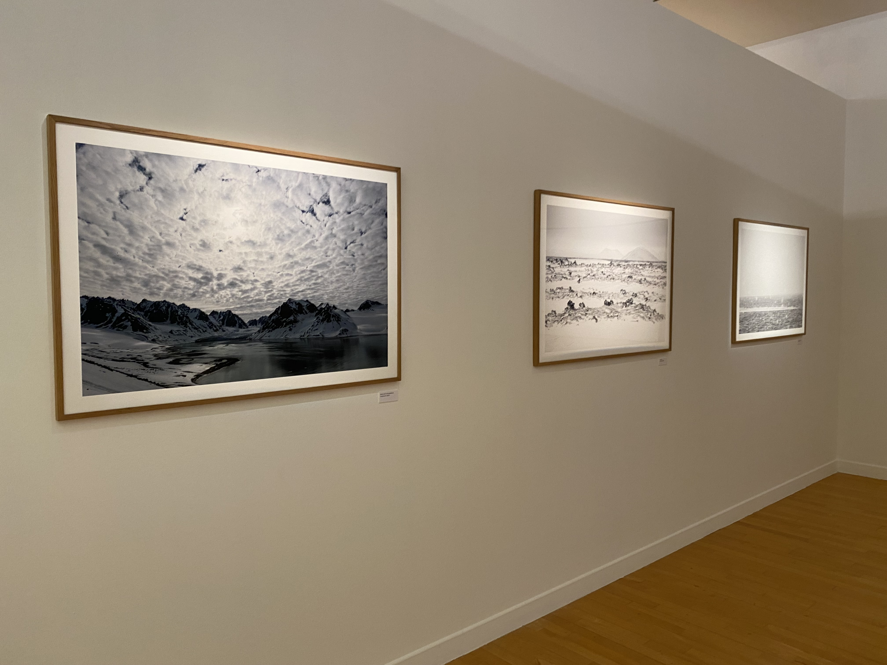
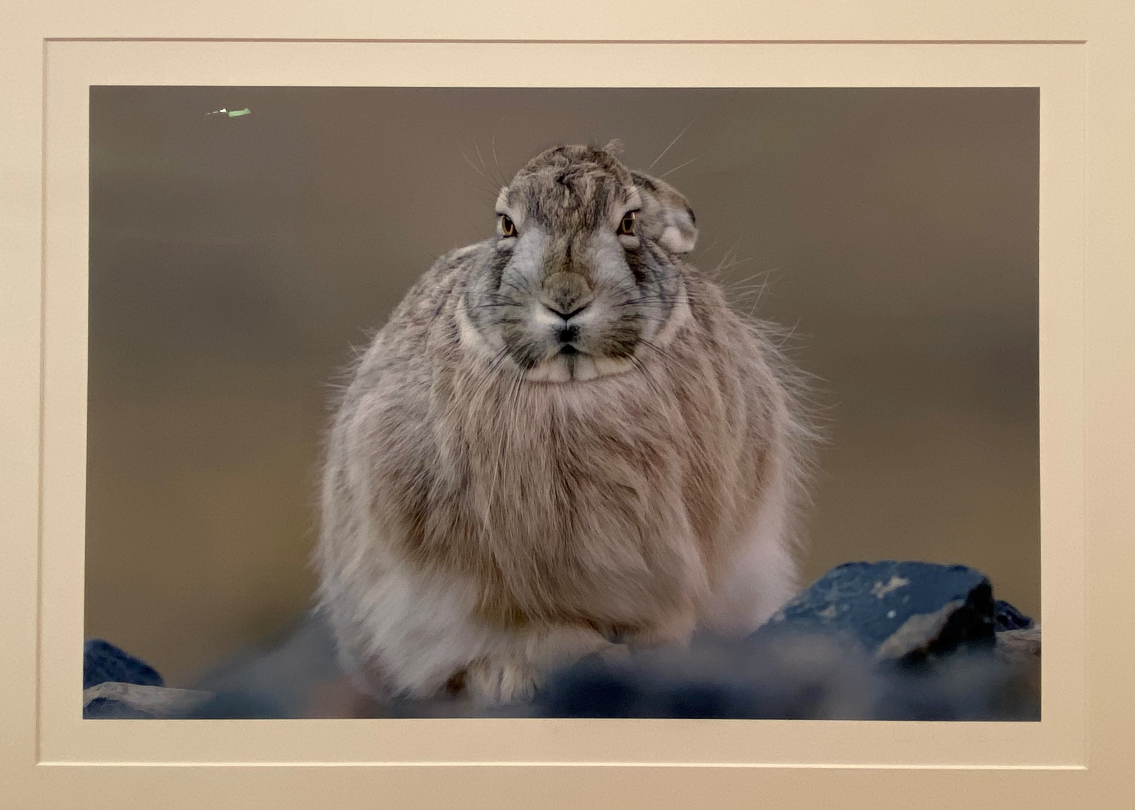
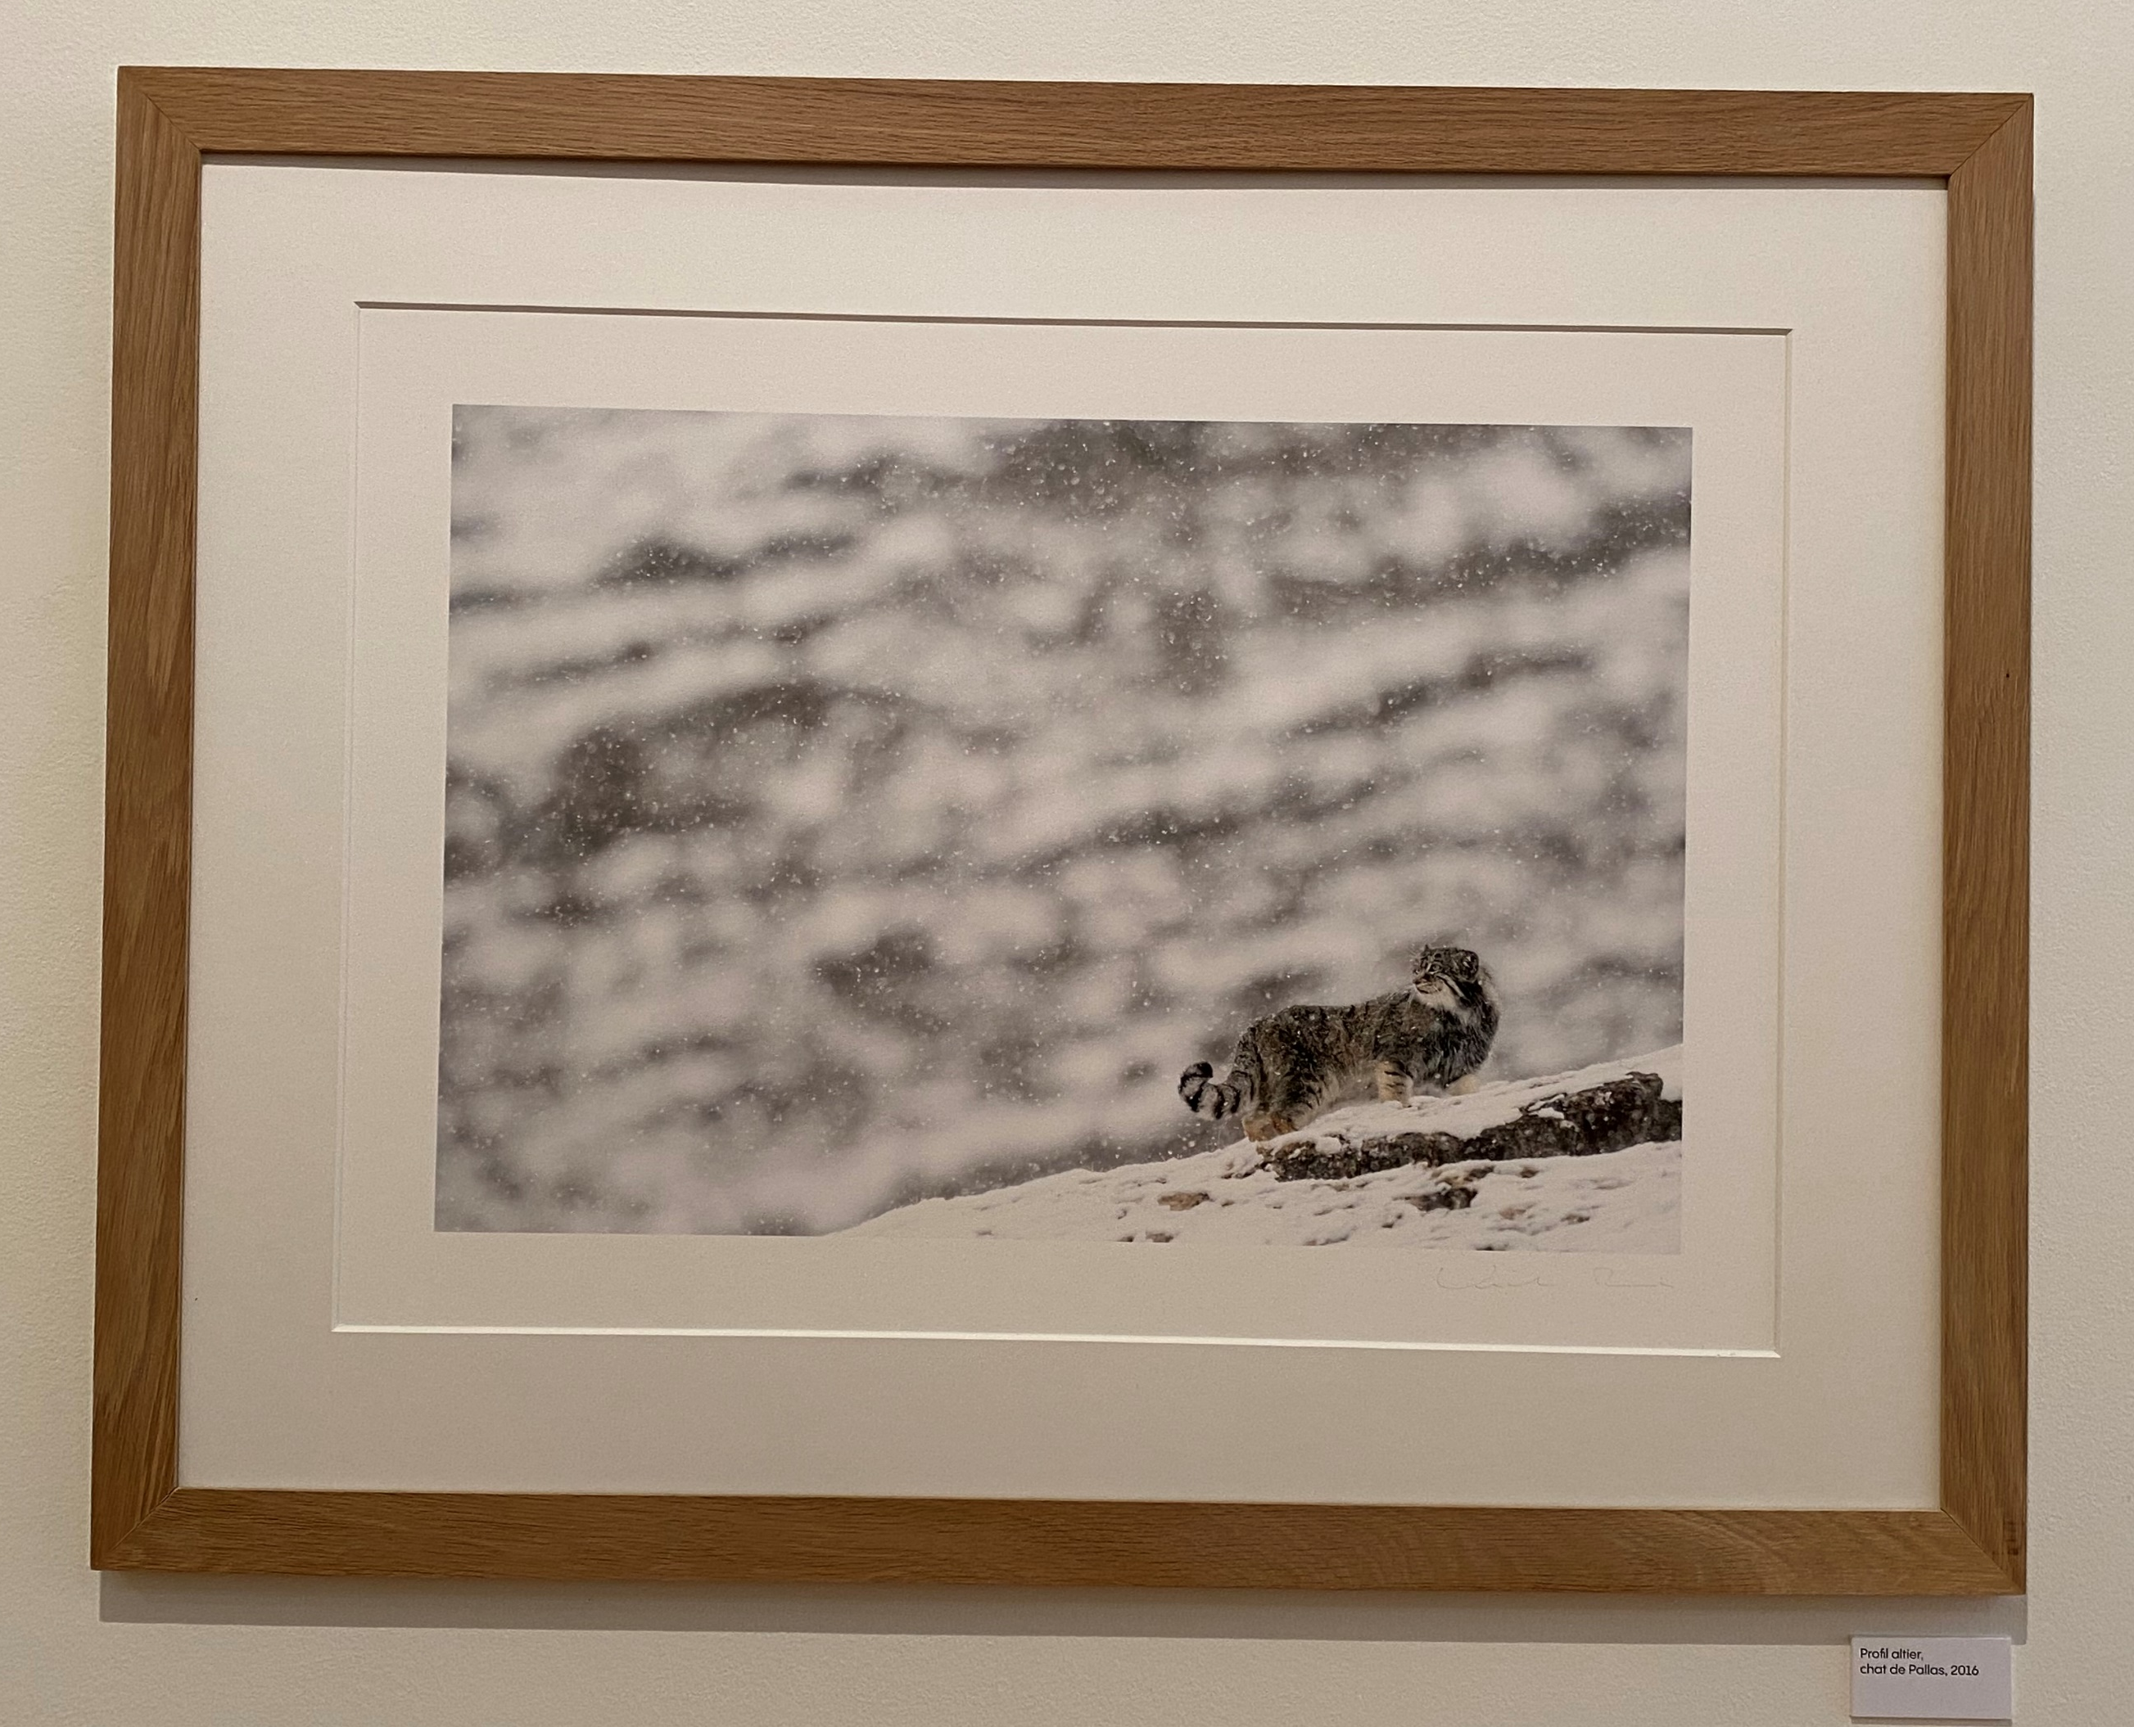
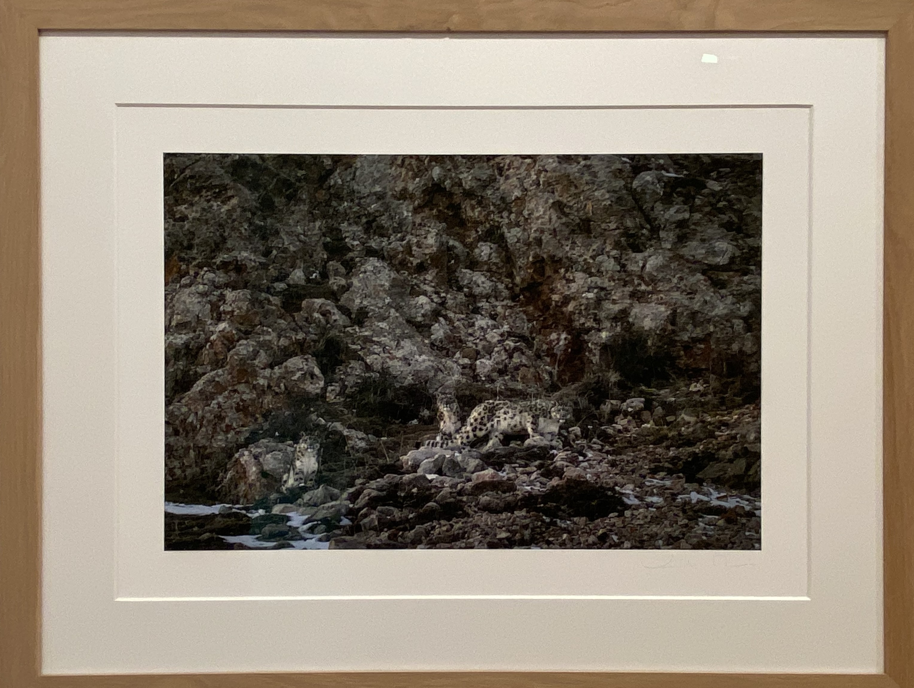
Regard d’ambre, lièvre laineux, 2011
Profil altier, chat de Pallas, 2016
Originaire des Voges, Vincent Munier se passionne très tôt pour la nature. Il découvre la photographie animalière à l’âge de 12 ans aux côtés de son père, Michel Munier, défenseur de la nature lorraine.
Trois cœurs de pierres, panthères des neiges, 2017

Slide 3
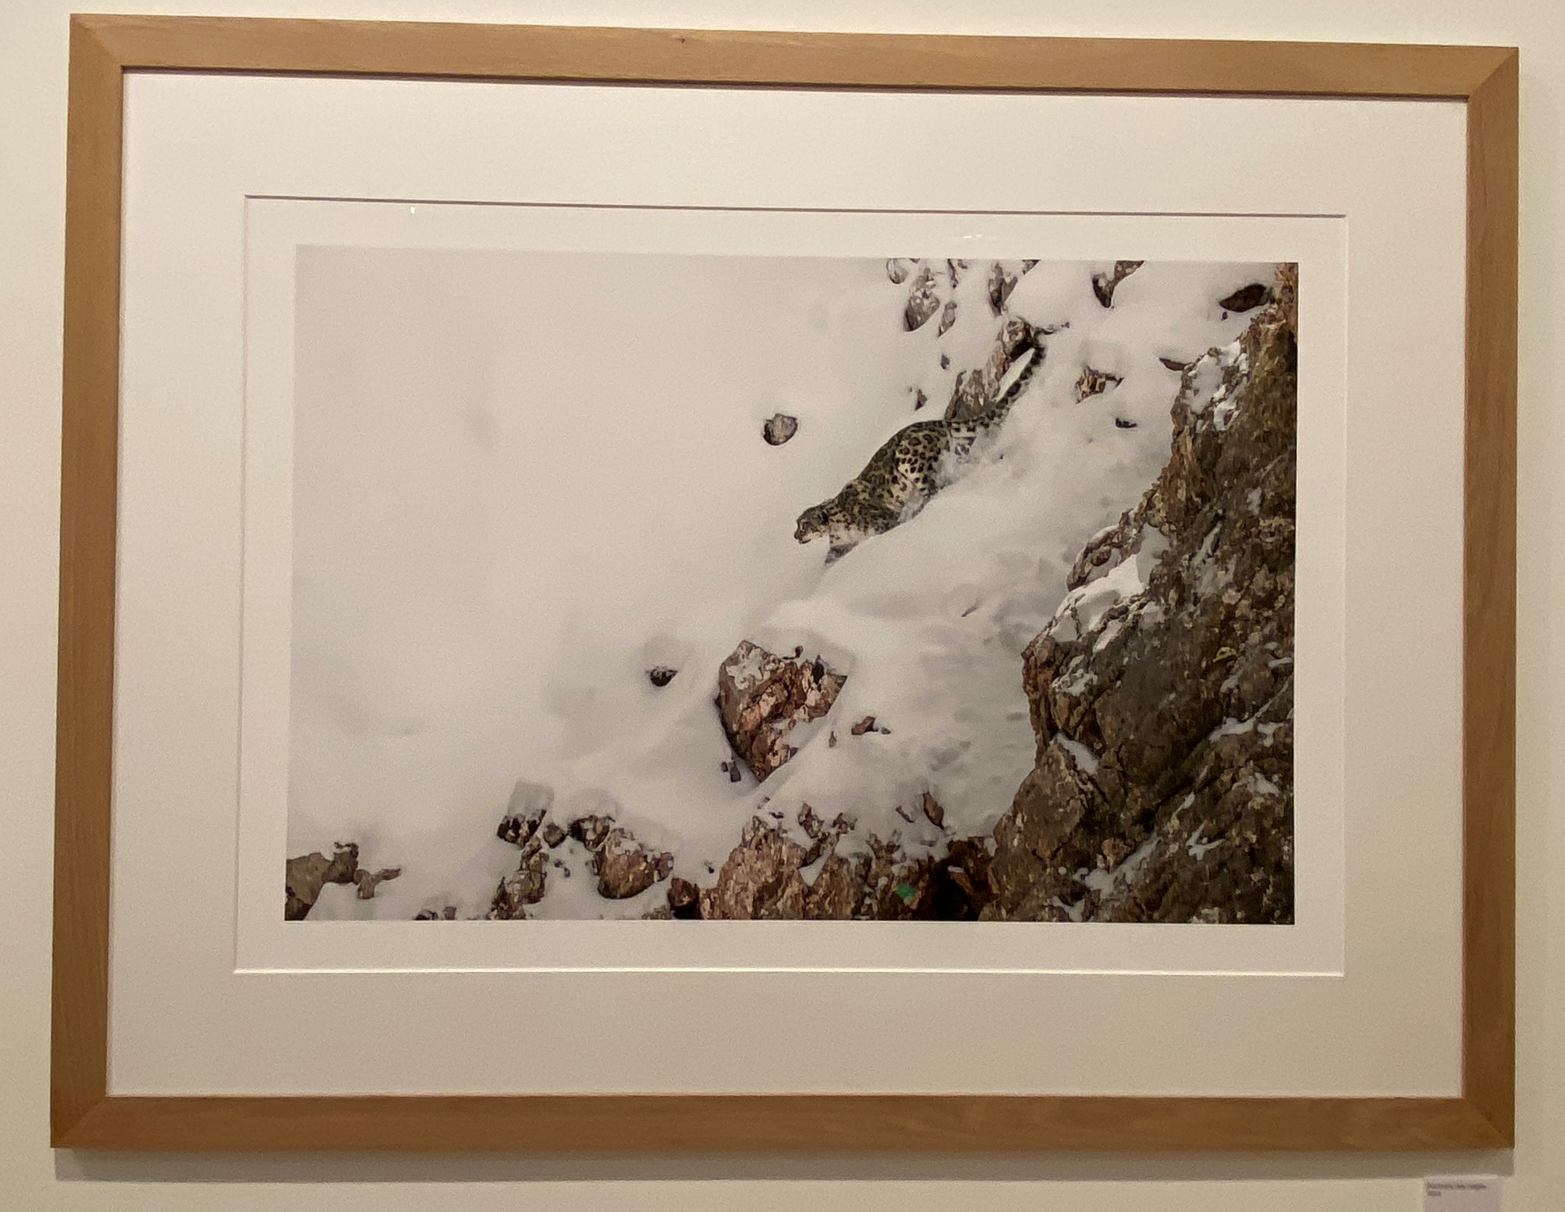
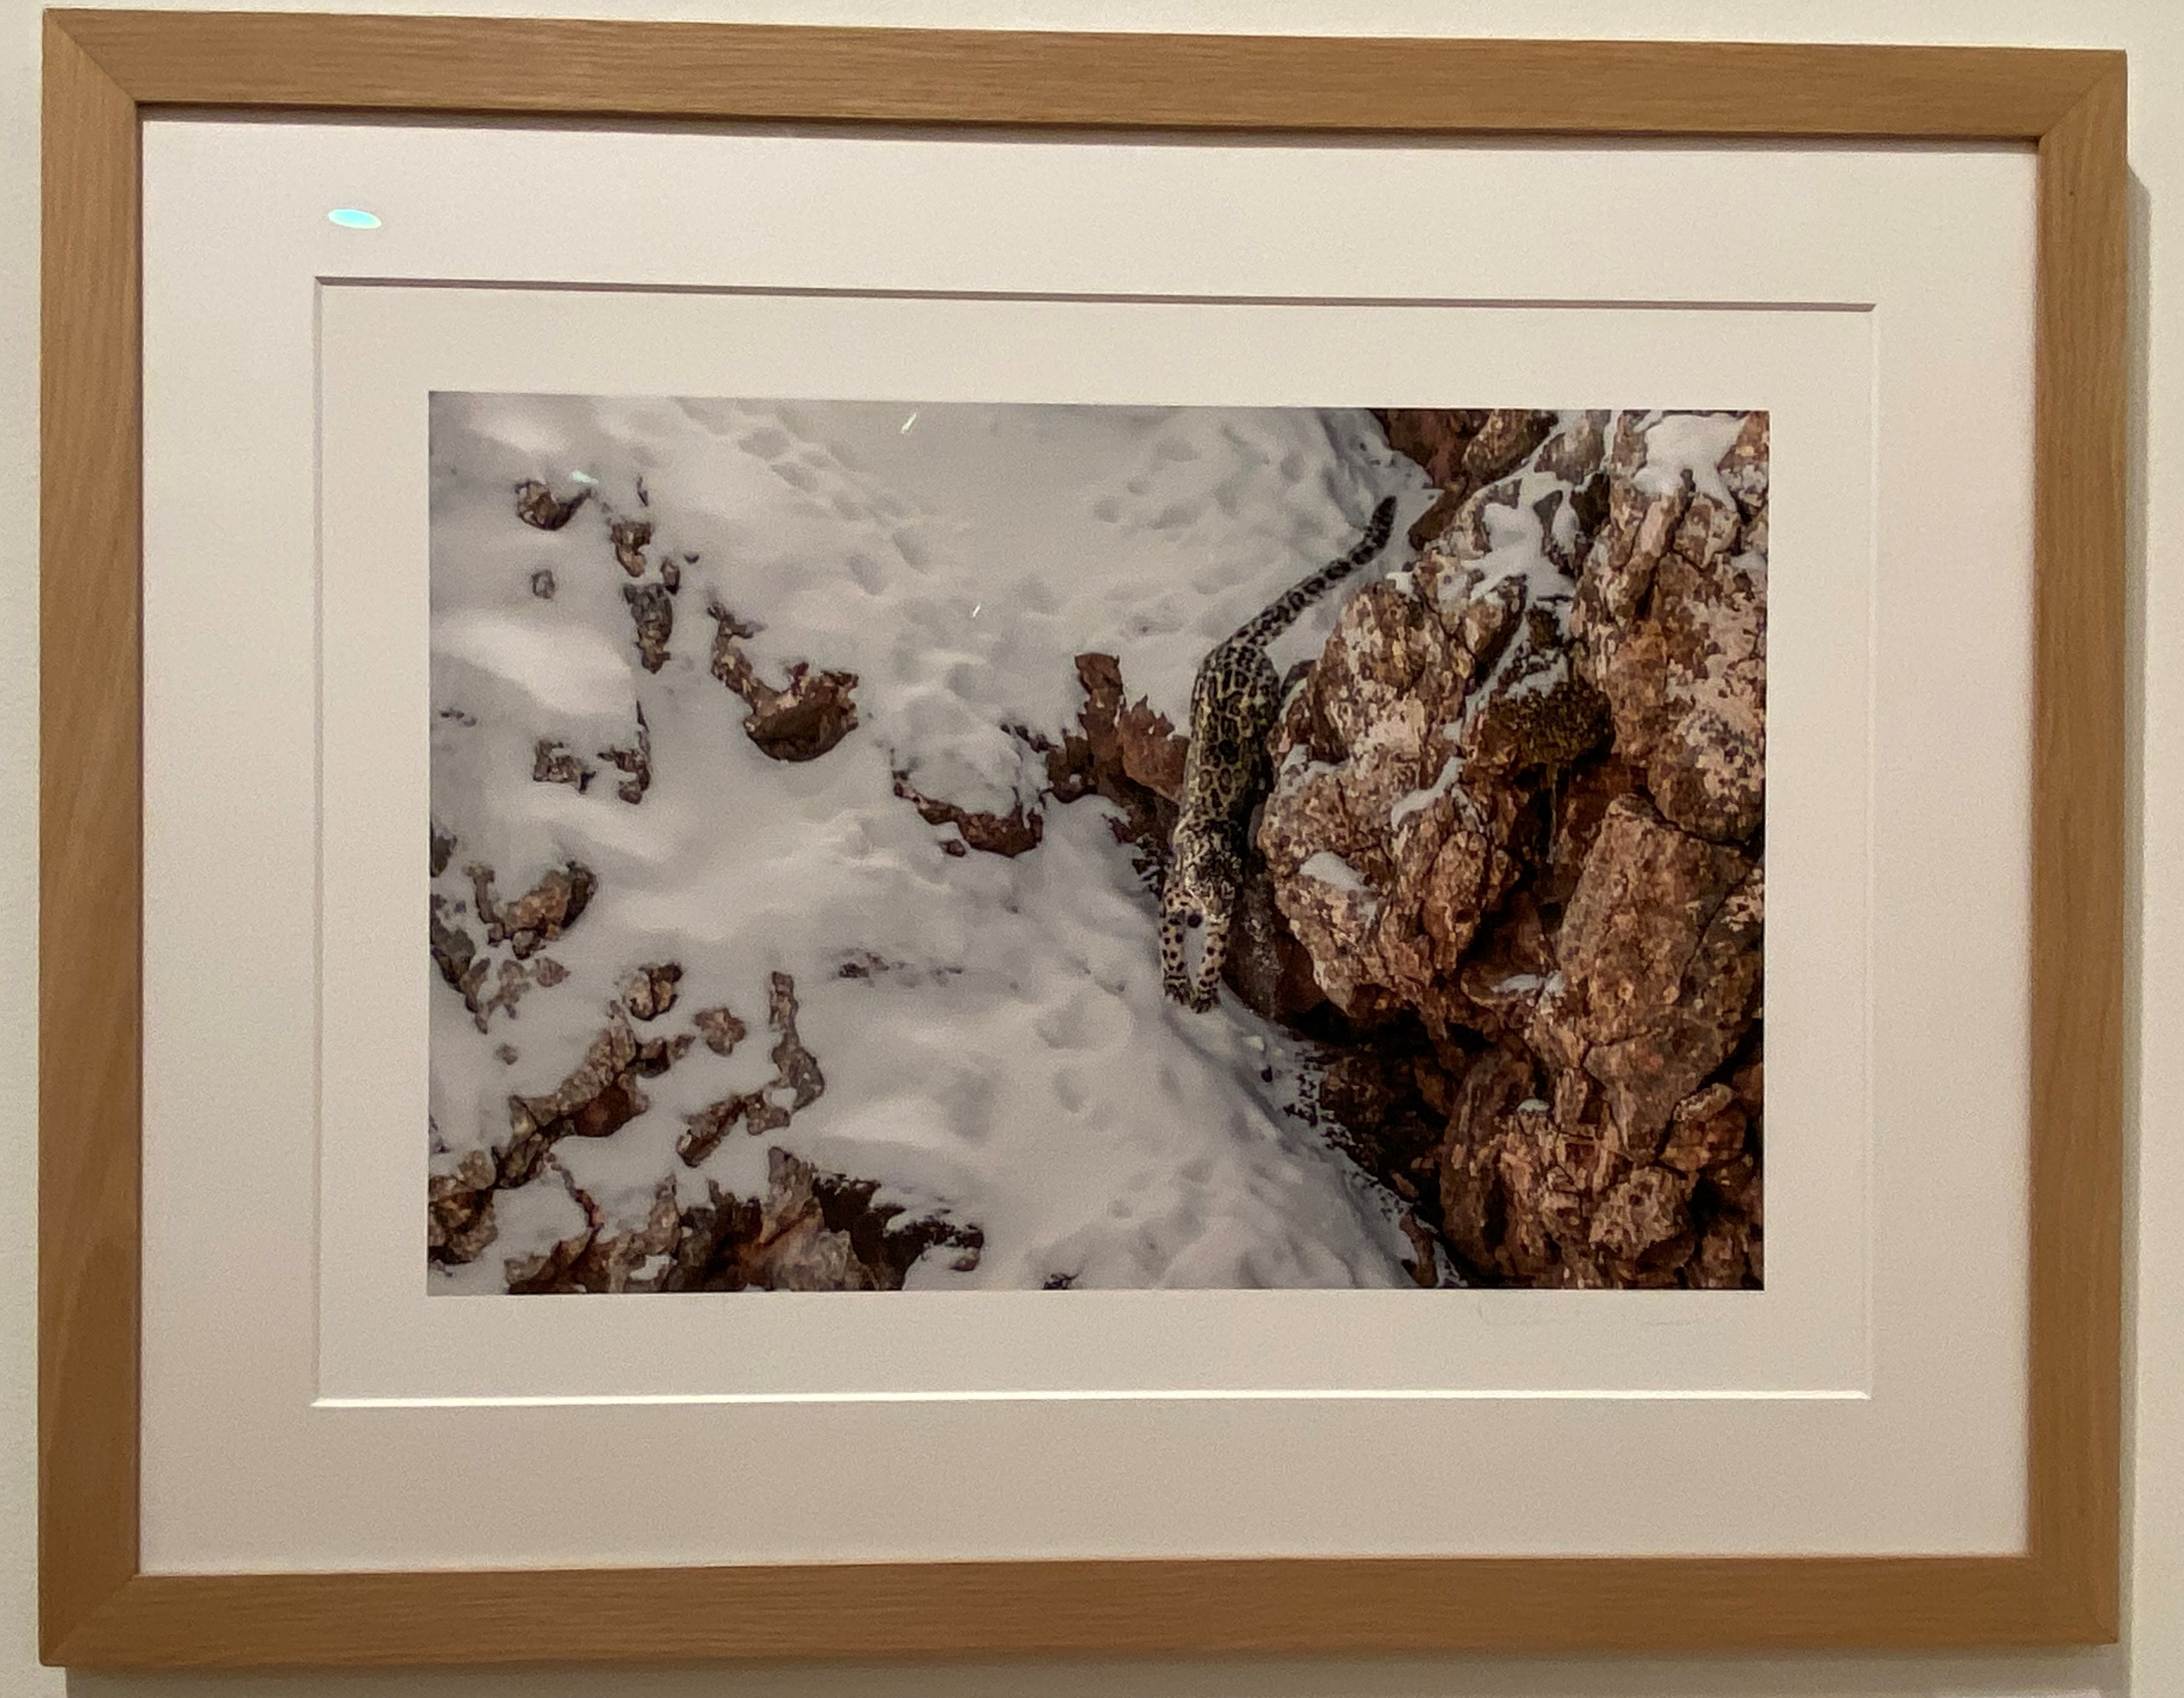
La panthère des neiges est un autre prédateur emblématique qu’il photographie pour la première fois au printemps 2016, sur le haut plateau tibétain, après plusieurs voyages sans la rencontrer. En 2018, il entraîne avec lui l’écrivain voyageur Sylvain Tesson sur les traces du félin : deux livres photographiques voient alors le jour, Tibet, minéral animal et Promesse de l’invisible
Panthères des neiges, 2016
Panthères des neiges, 2016

Slide 4
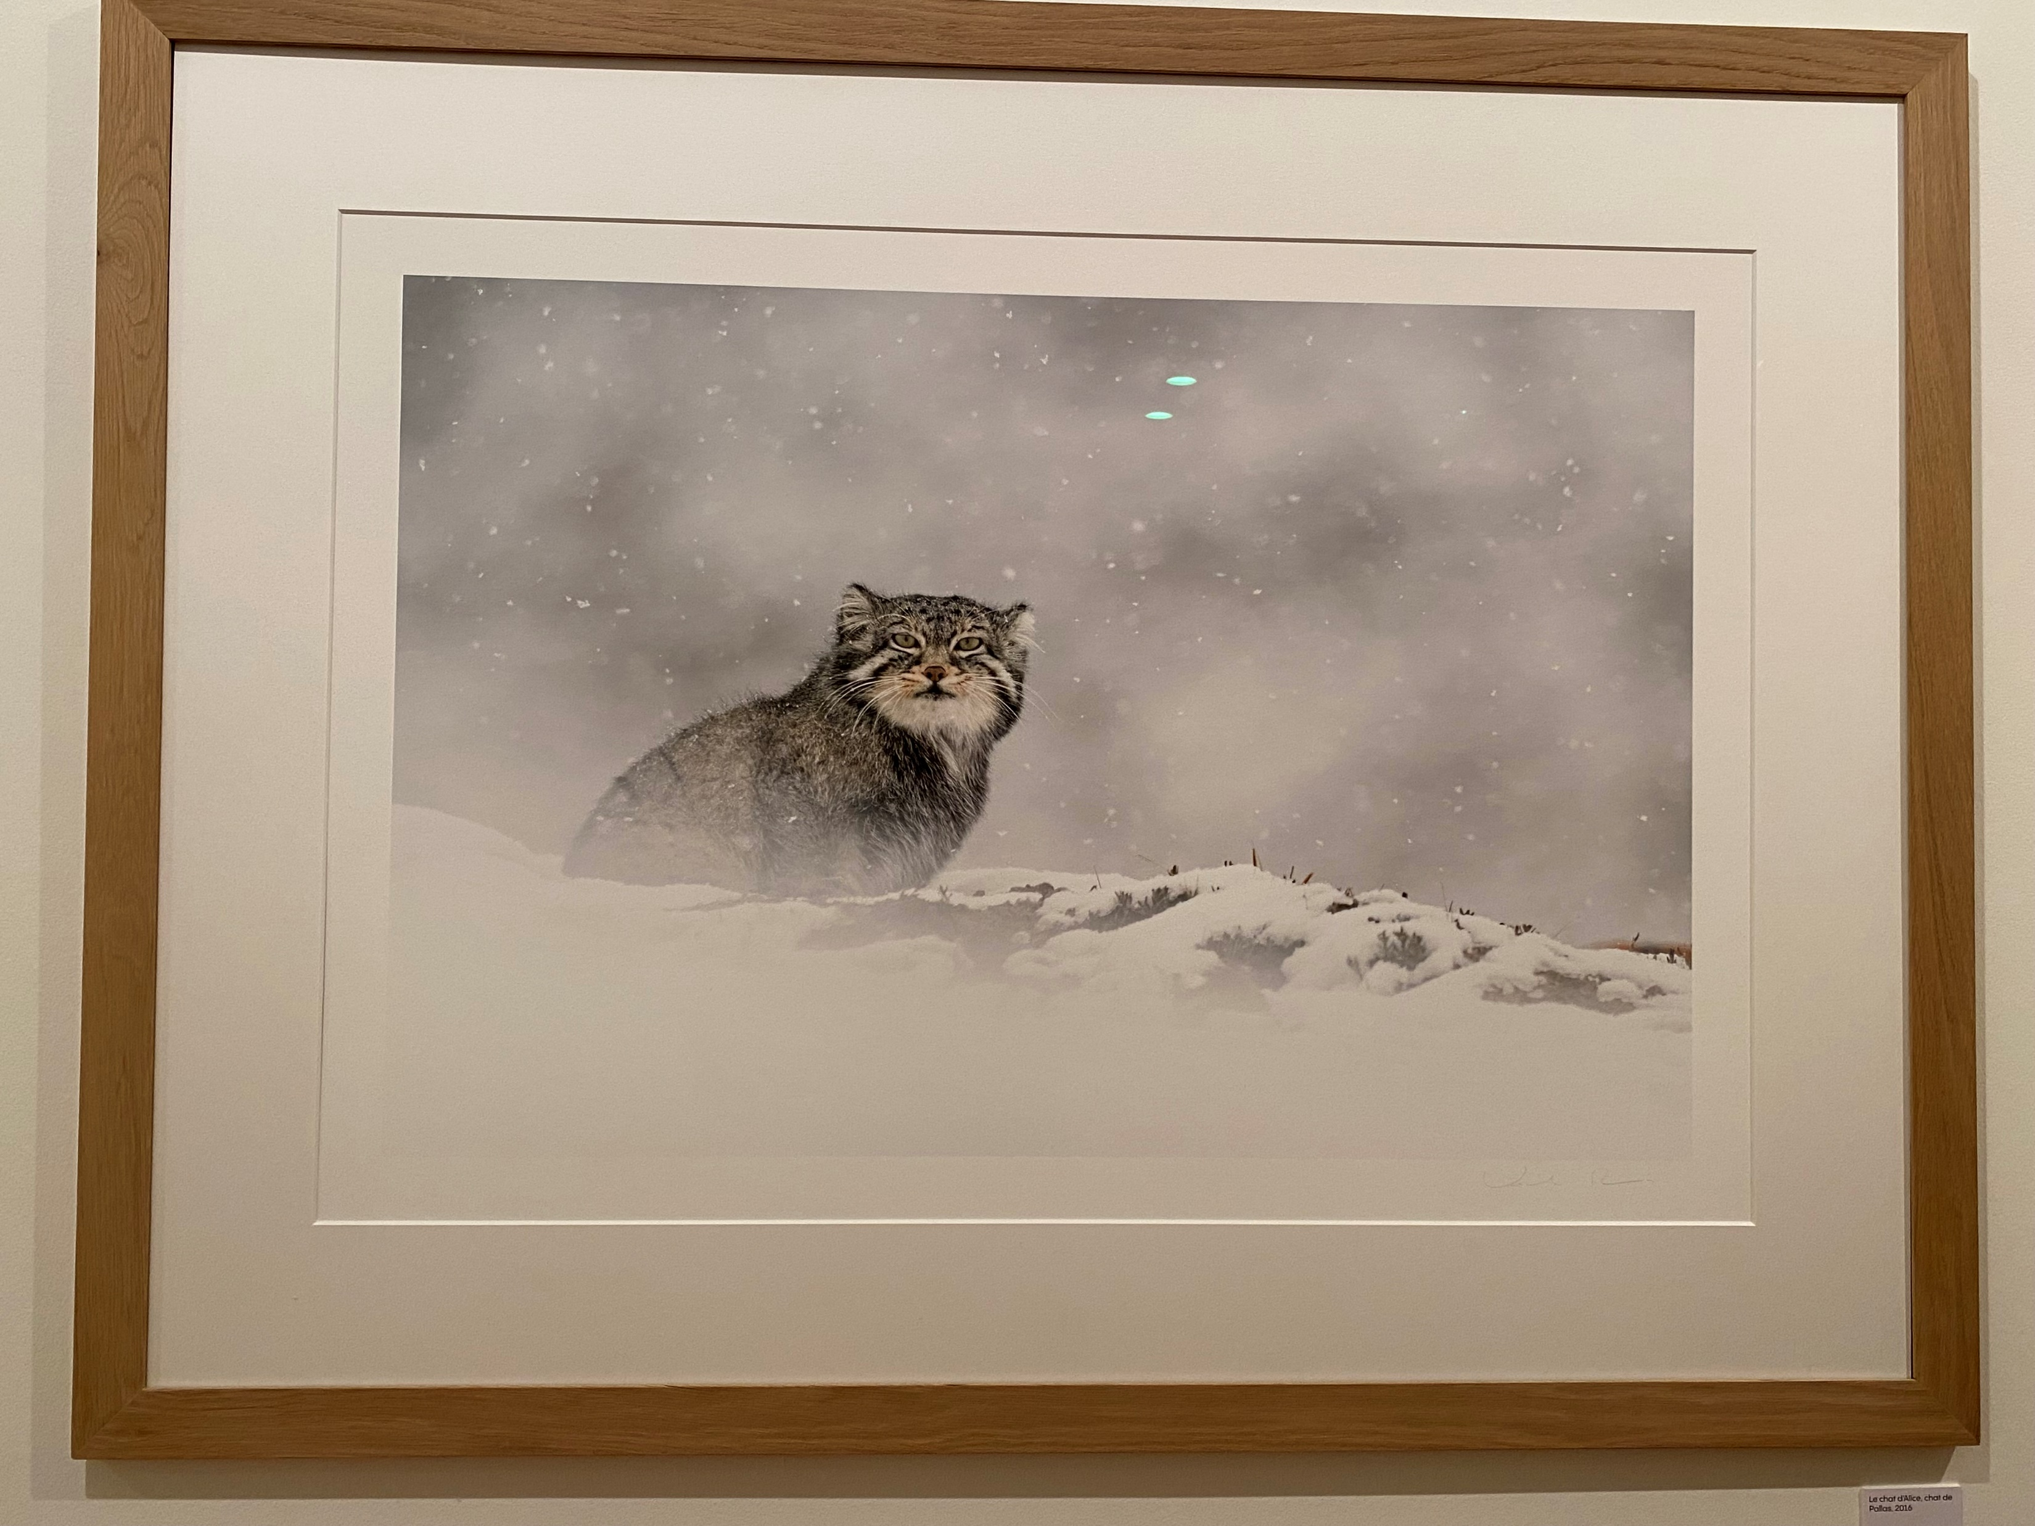
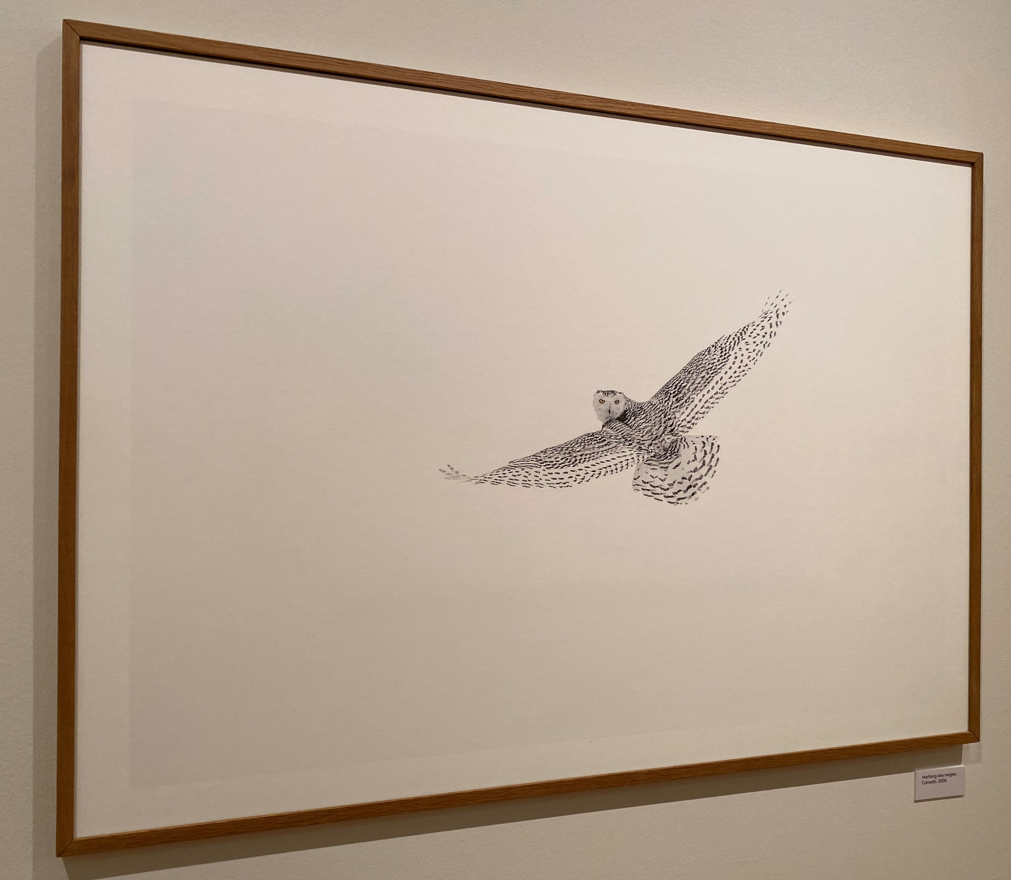
Depuis 2000, il a réalisé de nombreux voyages photographiques, dans sa quête de montrer la beauté des vastes espaces sauvages, où la nature n’est pas encore transformée par l’Homme. Le grand nord canadien, la taïga russe et les déserts arctiques sont des terrains qui le fascinent. Il cherche à les explorer en s’immergeant, comme l’animal, le plus discrètement possible dans la nature, à travers des expéditions engagées, en solitaire et en autonomie.
Le chat d’Alice, chat de Pallas, 2016
Harfang des neiges, Canada, 2006

Slide 5
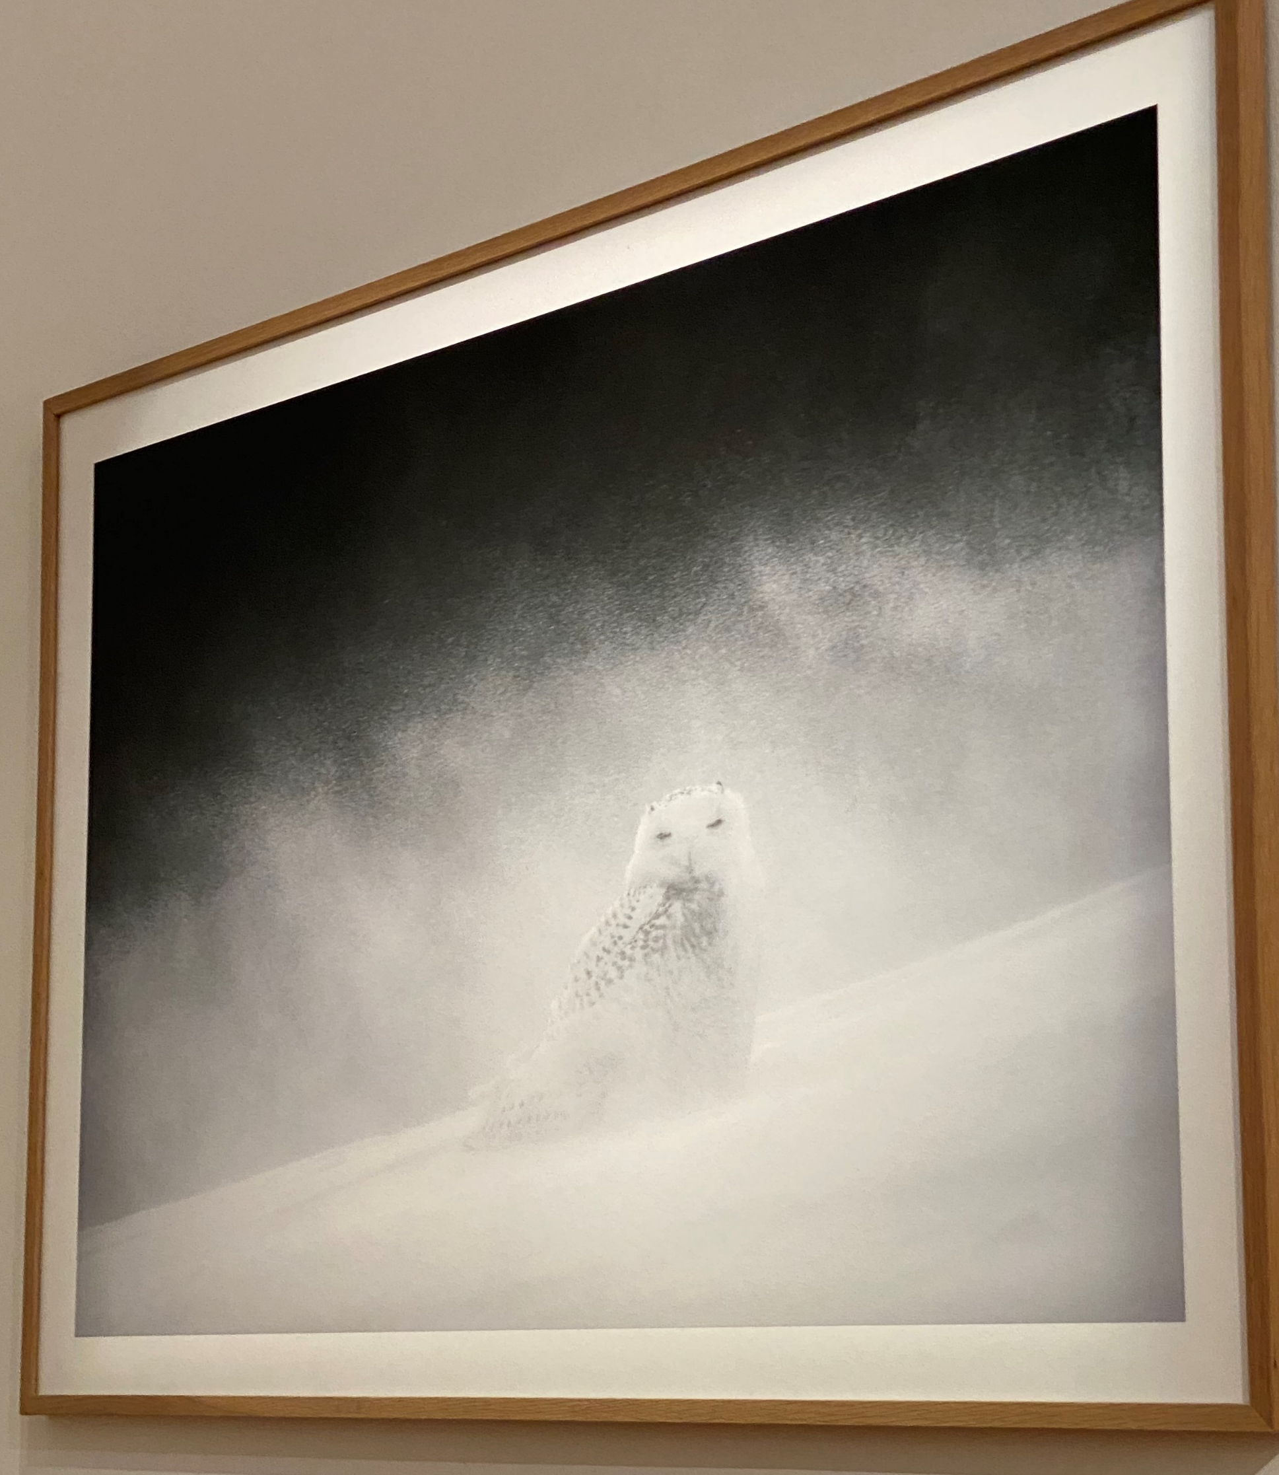
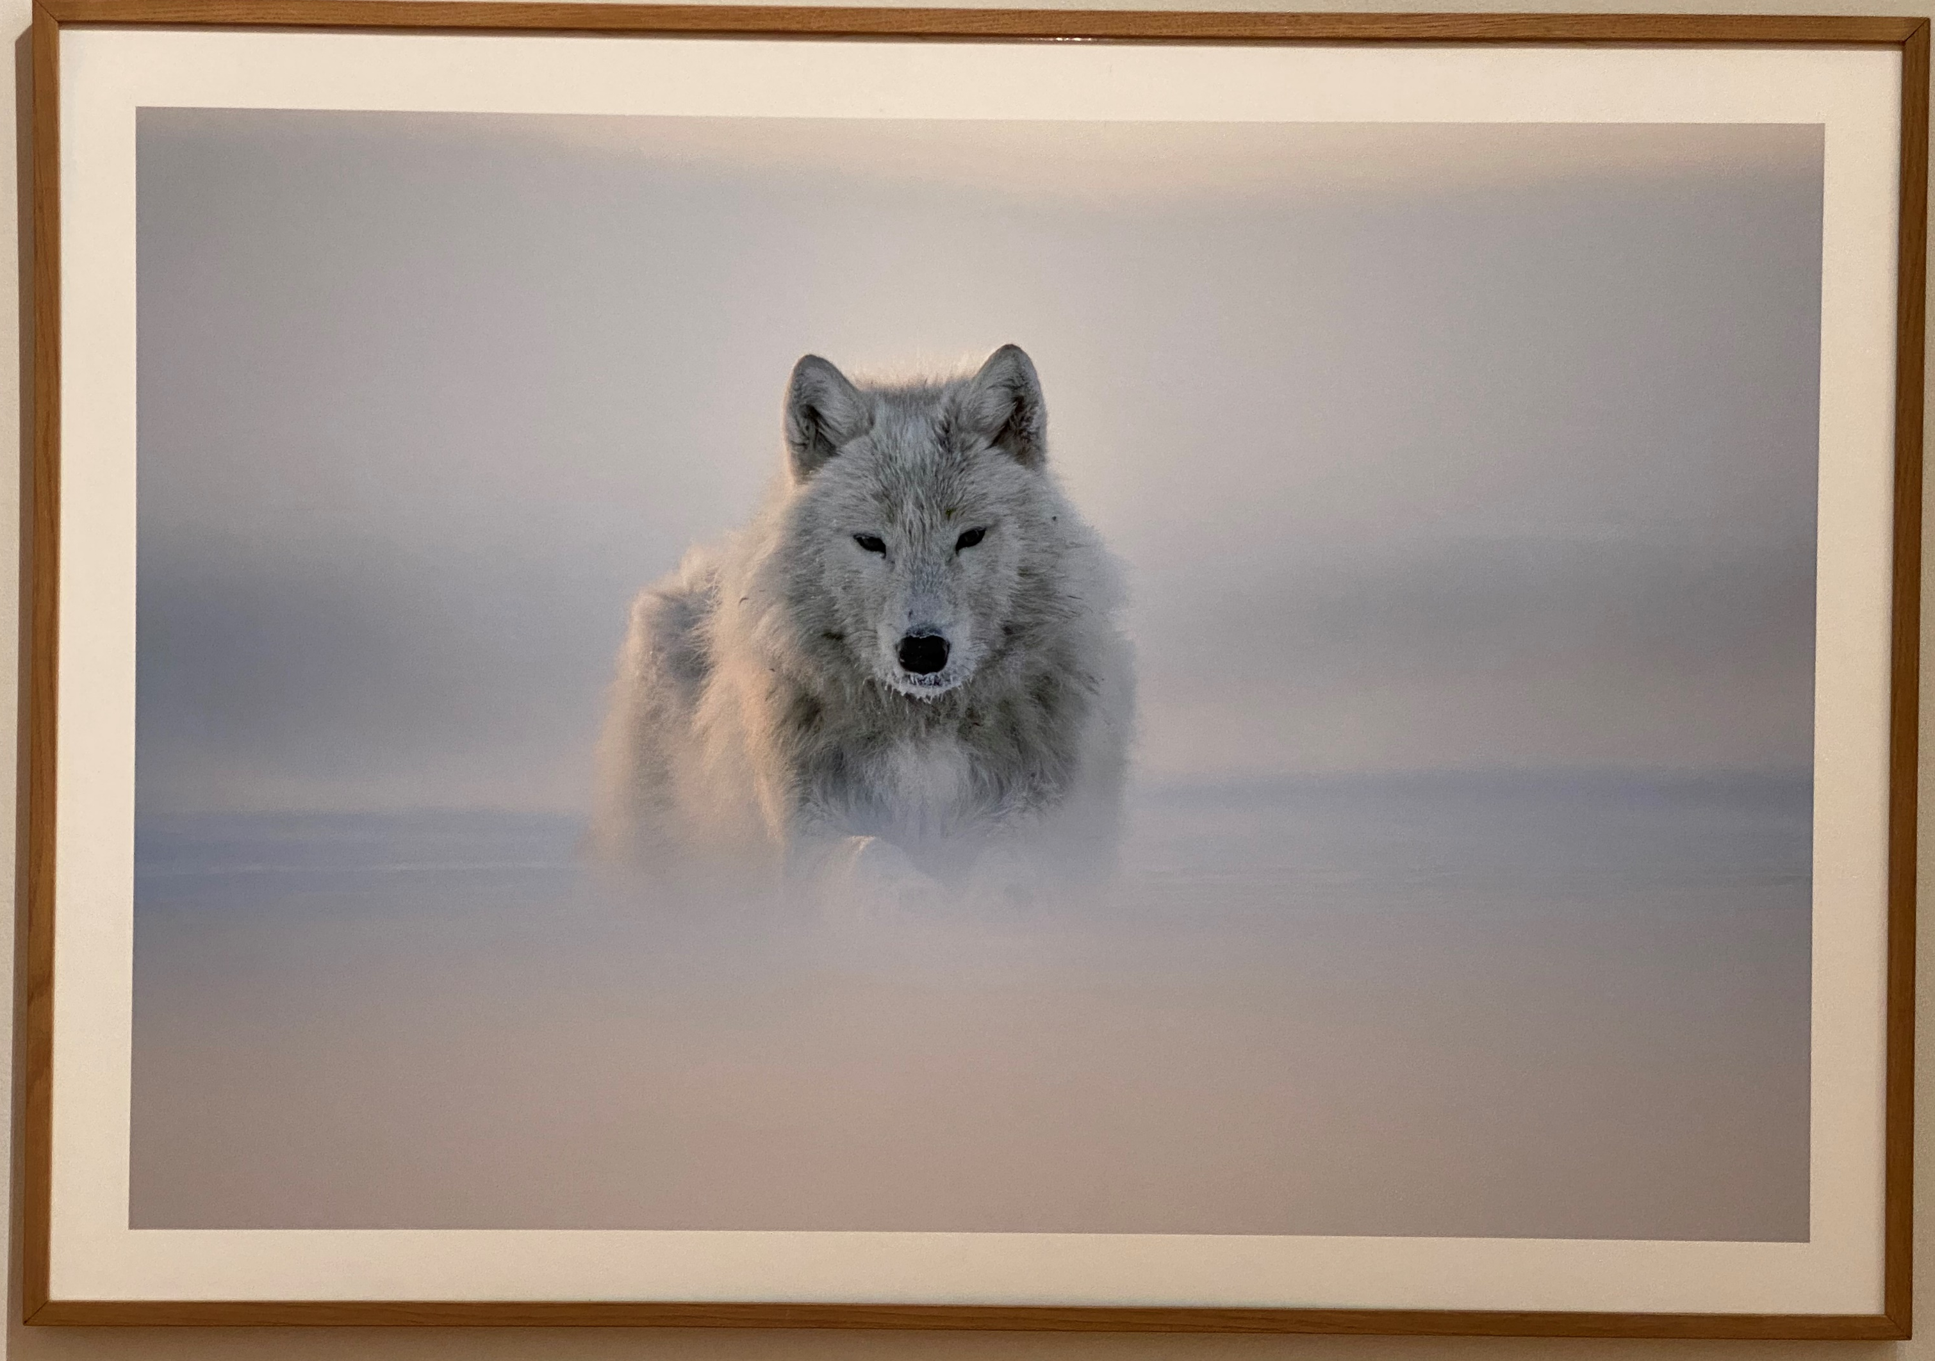
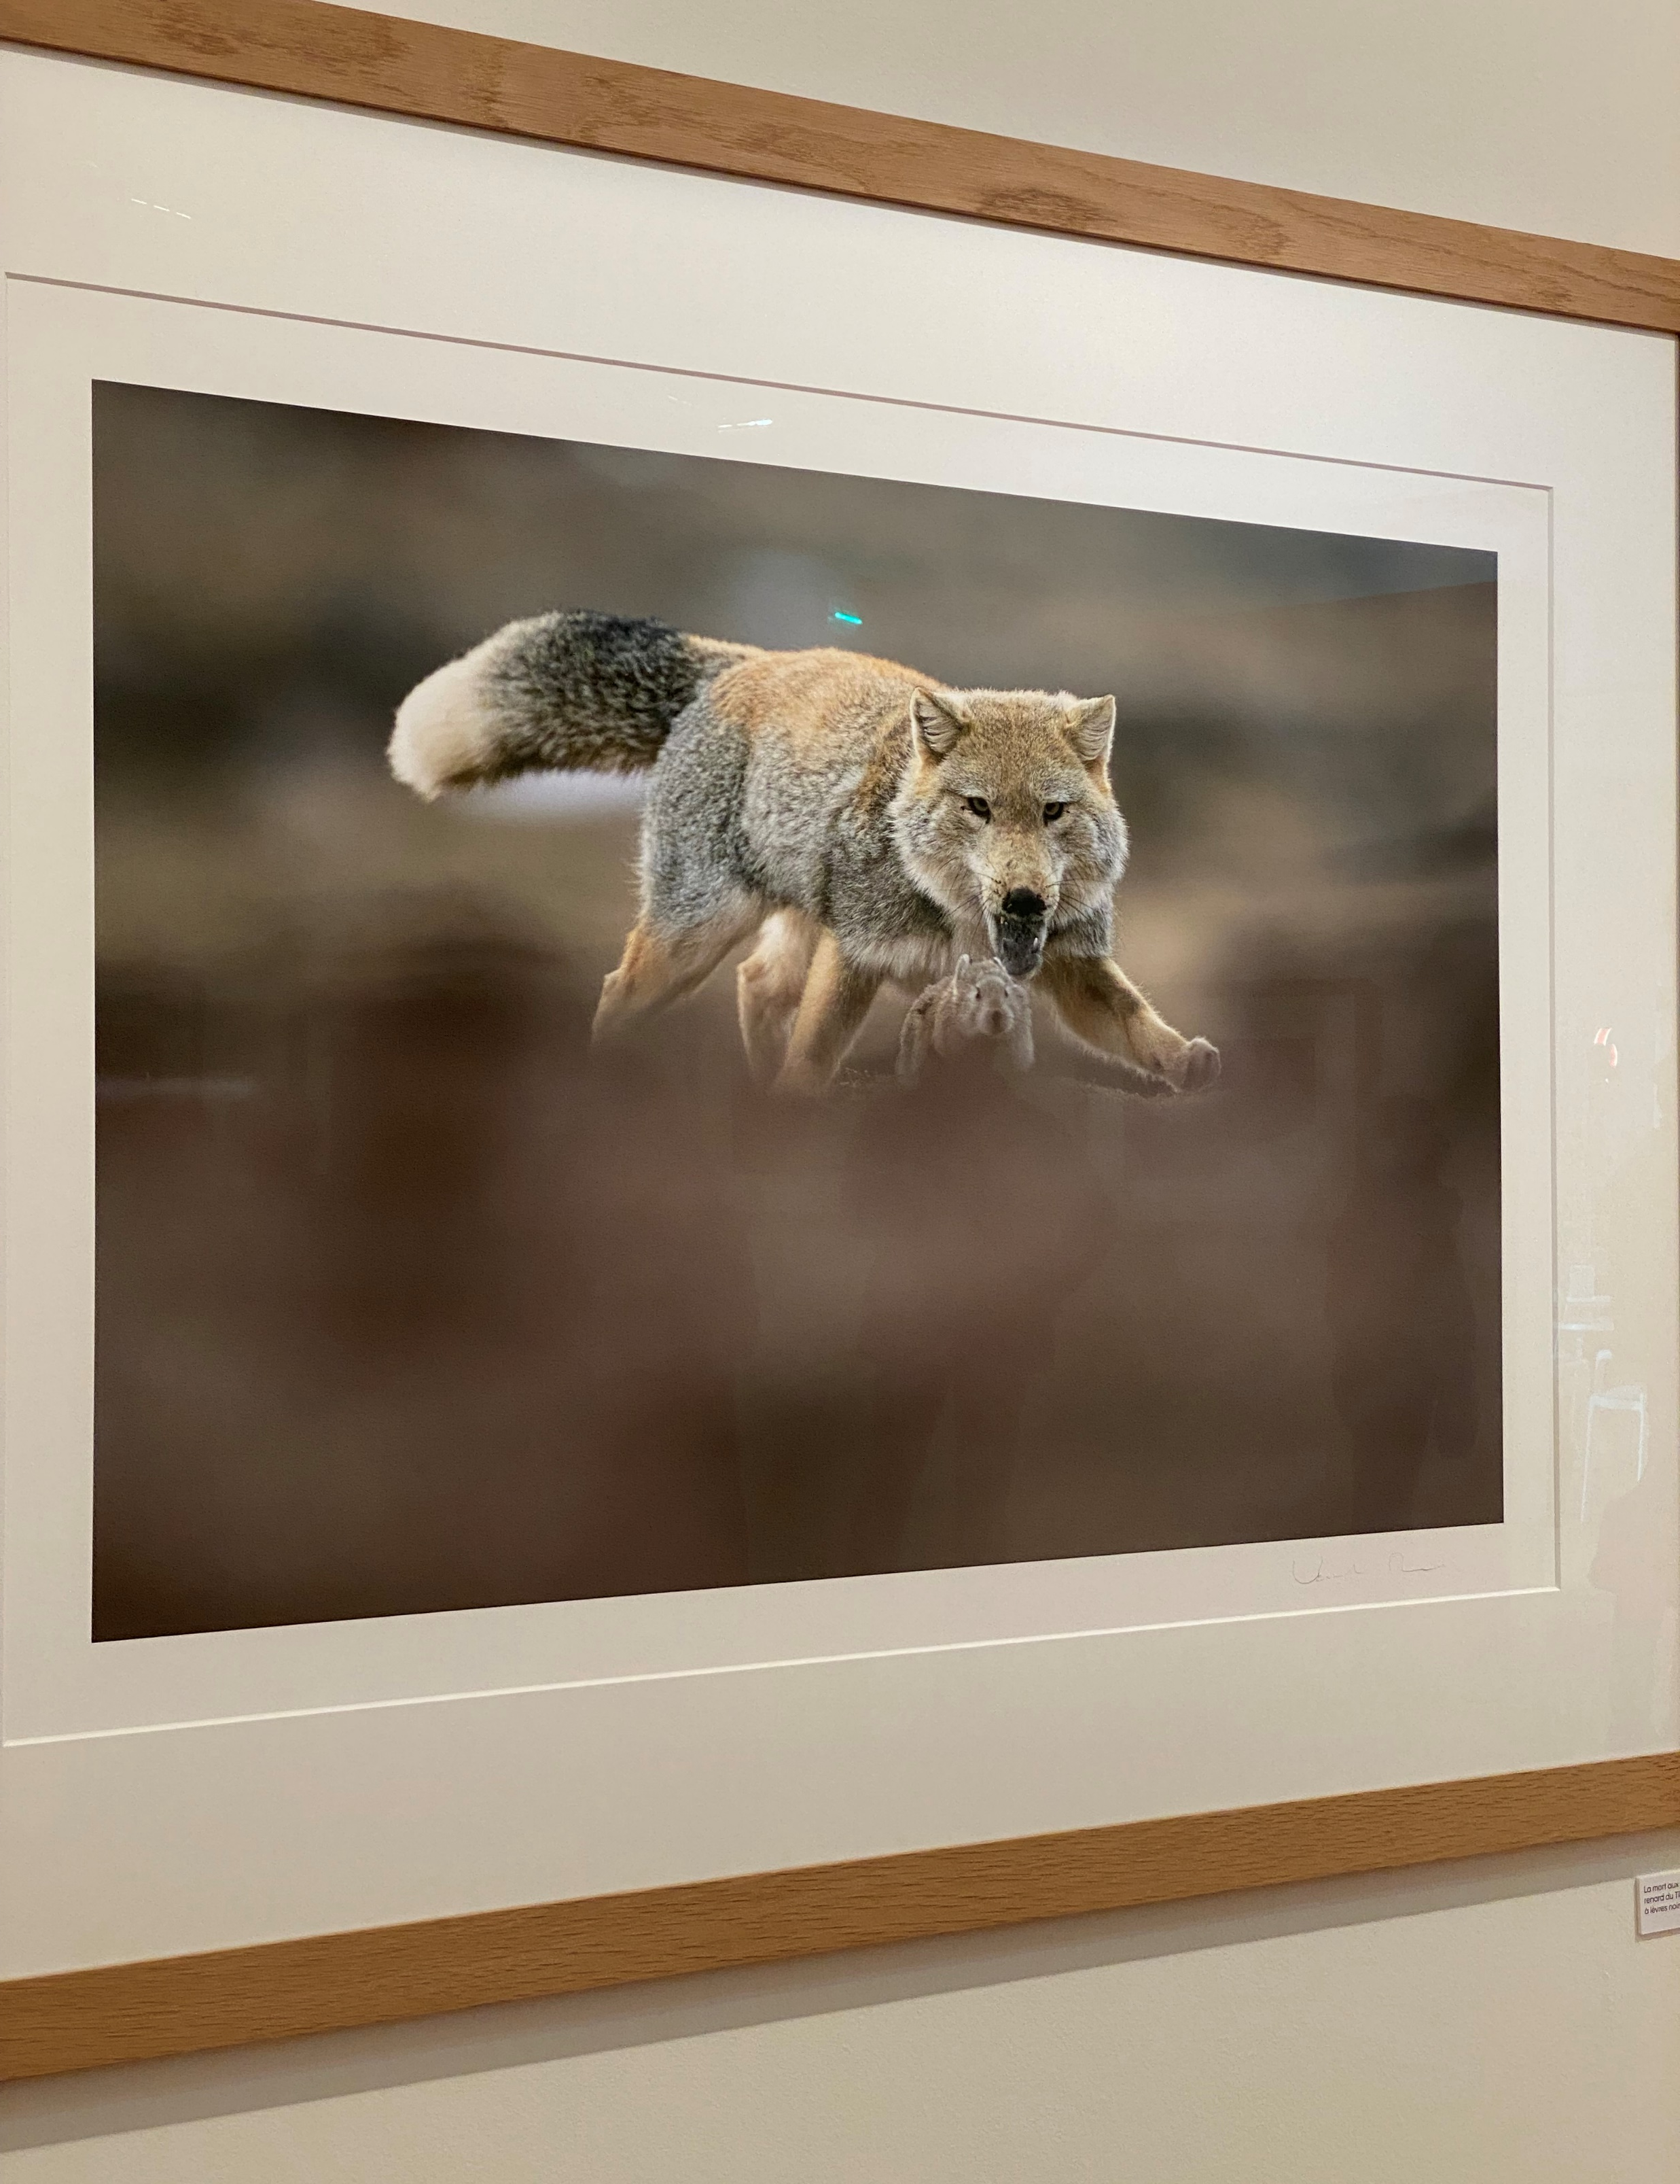
Harfang des neiges, Canada, 2006
La mort aux trousses, renard du tibet
Loup arctique, Canada, 2013
En 2013, il passe un mois sur l’île d’Ellesmere (Nuvanut, Canada) dans des conditions de froid extrême

Slide 6
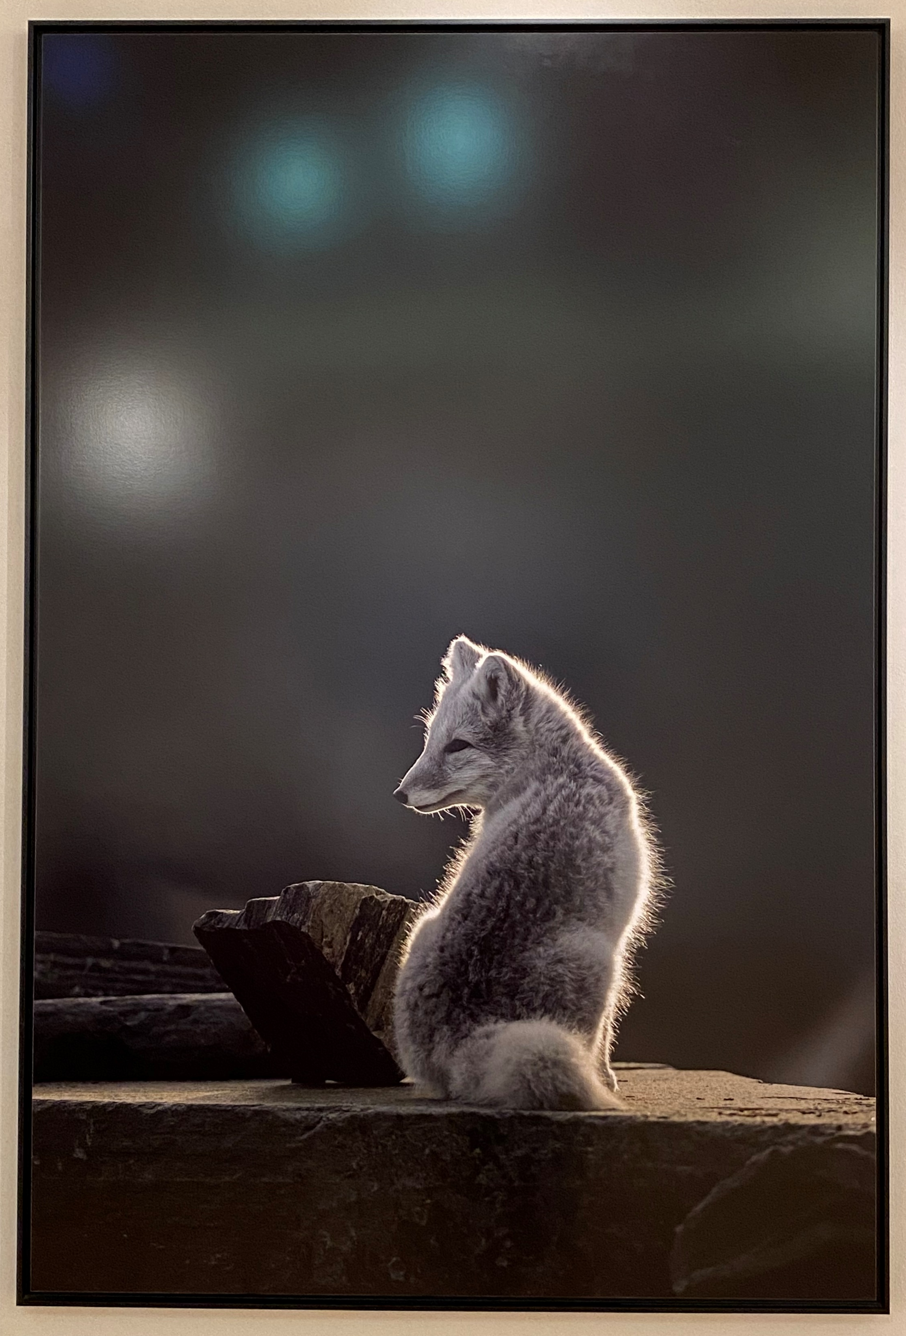
Analyse personnelle de l’émotion : La solitude. Elle peut être remarquée par la figure unique du renardeau sur la photo mais aussi que son pelage blanc est en plein contraste, tel un clair-obscur, avec son environnement. Il y a aussi également la lumière venant de la droite sur l’animal qui amplifie sa présence et l’illumine dans un décor assez foncé.
Renard polaire, Norvège, 2013

